Slide 1
Slide 1 — Titel
Deel 12: Producten, lifecycles en kosten
Wat gebeurt er tussen premie en pensioen?
Nederlandse pensioenverzekering · Niveau 2 — Uitvoering en advies · Deel 12
1

Slide 2
Slide 2 — De kernzin van vandaag
Twee offertes met hetzelfde premiepercentage zijn niet hetzelfde product.
Nederlandse pensioenverzekering · Niveau 2 — Uitvoering en advies · Deel 12
2

Slide 3
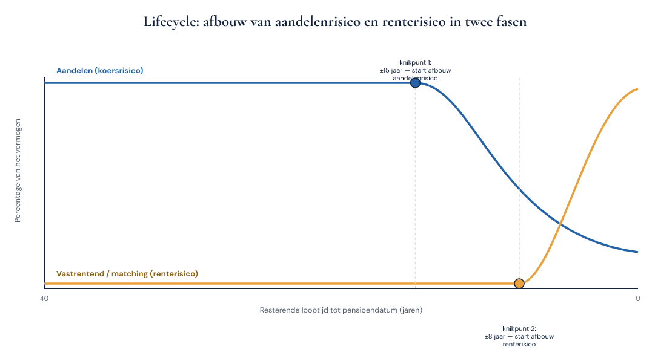
Slide 3 — Het lifecycle-principe
Nederlandse pensioenverzekering · Niveau 2 — Uitvoering en advies · Deel 12
3

Slide 4
Slide 4 — Waarom?
Lange horizon → tijd om een tegenvaller goed te maken
Korte horizon → die tijd is er niet meer
Nederlandse pensioenverzekering · Niveau 2 — Uitvoering en advies · Deel 12
4

Slide 5
Slide 5 — Niet één risico — twee
Aandelenrisico (koers) · Renterisico (inkoop op pensioendatum)
Nederlandse pensioenverzekering · Niveau 2 — Uitvoering en advies · Deel 12
5

Slide 6
Slide 6 — Twee afbouwfasen
Aandelen: vanaf ruim 15 jaar vóór pensionering
Rente: vanaf circa 8 jaar vóór pensionering
Nederlandse pensioenverzekering · Niveau 2 — Uitvoering en advies · Deel 12
6

Slide 7
Slide 7 — De vraag die verrast
Presteren aandelen fantastisch in het laatste jaar —
profiteert de deelnemer daar volledig van?
Nee. Tegen die tijd is het grootste deel al verschoven.
Nederlandse pensioenverzekering · Niveau 2 — Uitvoering en advies · Deel 12
7

Slide 8
Slide 8 — Drie standaardprofielen
Defensief · Neutraal · Offensief
Nederlandse pensioenverzekering · Niveau 2 — Uitvoering en advies · Deel 12
8

Slide 9
Slide 9 — Het verschil
Defensief: kleinere kans op hoog resultaat, kleinere kans op tegenvaller
Offensief: ca. 5% hoger verwacht pensioen, grotere kans op een daling
Nederlandse pensioenverzekering · Niveau 2 — Uitvoering en advies · Deel 12
9

Slide 10
Slide 10 — Opdracht 12.2
Vier deelnemers: welk profiel?
Nederlandse pensioenverzekering · Niveau 2 — Uitvoering en advies · Deel 12
10
Notes:
situatie c laat zien dat leeftijd niet de enige variabele is.

Slide 11
Slide 11 — Wie kiest het standaardprofiel?
De werkgever, bij het afsluiten van het contract
Nederlandse pensioenverzekering · Niveau 2 — Uitvoering en advies · Deel 12
11

Slide 12
Slide 12 — De stille waarheid
De meeste deelnemers kiezen nooit actief
Het standaardprofiel bepaalt dus het beleggingsbeleid voor bijna iedereen
Nederlandse pensioenverzekering · Niveau 2 — Uitvoering en advies · Deel 12
12

Slide 13
Slide 13 — Aandachtspunt bij transitie
Verhuist een bestaande individuele profielkeuze automatisch mee
naar de nieuwe regeling? Controleer het.
Nederlandse pensioenverzekering · Niveau 2 — Uitvoering en advies · Deel 12
13

Slide 14
Slide 14 — Drie kostencomponenten
1. Vermogensbeheerkosten (TER)
2. Poliskosten
3. Kosten voor risicodekkingen
Nederlandse pensioenverzekering · Niveau 2 — Uitvoering en advies · Deel 12
14

Slide 15
Slide 15 — Klein verschil, groot effect
0,5 procentpunt TER-verschil
lijkt klein — werkt cumulatief door over dertig jaar
Nederlandse pensioenverzekering · Niveau 2 — Uitvoering en advies · Deel 12
15

Slide 16
Slide 16 — Rode vlag in een offerte
"Uitvoeringskosten inbegrepen"
Dat woord onthult niets — vraag door
Nederlandse pensioenverzekering · Niveau 2 — Uitvoering en advies · Deel 12
16

Slide 17
Slide 17 — Opdracht 12.4
Offerte A: TER 0,45%, € 40 poliskosten
Offerte B: TER 0,95%, € 15 poliskosten
Wie profiteert waarvan?
Nederlandse pensioenverzekering · Niveau 2 — Uitvoering en advies · Deel 12
17

Slide 18
Slide 18 — Het antwoord
Karel (9 jaar te gaan): poliskosten wegen relatief zwaarder
Yasmin (40 jaar te gaan): TER-verschil tikt enorm aan
Nederlandse pensioenverzekering · Niveau 2 — Uitvoering en advies · Deel 12
18

Slide 19
Slide 19 — Garanties
Verzekeraar kan een minimumrendement of -kapitaal garanderen
PPI mag dat niet
Nederlandse pensioenverzekering · Niveau 2 — Uitvoering en advies · Deel 12
19

Slide 20
Slide 20 — De afruil
Garanderen kost de verzekeraar kapitaal
Dat kapitaal komt uit premie of rendement van de deelnemer
Zekerheid kost rendement
Nederlandse pensioenverzekering · Niveau 2 — Uitvoering en advies · Deel 12
20

Slide 21
Slide 21 — Opdracht 12.5
Drie besturen. Past een garantiecontract?
Nederlandse pensioenverzekering · Niveau 2 — Uitvoering en advies · Deel 12
21
Notes:
situatie c (Van Doorn) is het interessantste gesprek.

Slide 22
Slide 22 — Bij een divers bestand
Eén generieke garantie voor iedereen is zelden optimaal
Individuele keuzevrijheid dicht bij pensionering kan beter passen
Nederlandse pensioenverzekering · Niveau 2 — Uitvoering en advies · Deel 12
22

Slide 23
Slide 23 — PPI versus verzekeraar
| | PPI | Verzekeraar |
|---|---|---|
| Garantie | nee | ja |
| Premie-uitkeringsovereenkomst | nee | ja |
| Risicodekkingen | herverzekerd | vaak geïntegreerd |
Nederlandse pensioenverzekering · Niveau 2 — Uitvoering en advies · Deel 12
23

Slide 24
Slide 24 — Opdracht 12.6d
Shoprecht — is dat een verzekeraars-onderwerp?
Nee. Alleen bij de premie-uitkeringsovereenkomst ontbreekt het.
Nederlandse pensioenverzekering · Niveau 2 — Uitvoering en advies · Deel 12
24

Slide 25
Slide 25 — Van Doorn: het advies
Gemengd bestand → lifecycle zonder generieke garantie
Individuele keuzevrijheid, scherpe kosten, heldere risicodekkingen
Nederlandse pensioenverzekering · Niveau 2 — Uitvoering en advies · Deel 12
25

Slide 26
Slide 26 — Opdracht 12.8 — het incident
Een deelnemer met bewuste defensieve keuze
valt bij de omzetting terug op het standaardprofiel
Wat had dit voorkomen?
Nederlandse pensioenverzekering · Niveau 2 — Uitvoering en advies · Deel 12
26

Slide 27
Slide 27 — Huiswerk en doorkijk
Opdracht 12.7 afronden
Deel 13: de pensioendatum nadert — vast of variabel, shoprecht, projectierendement
Nederlandse pensioenverzekering · Niveau 2 — Uitvoering en advies · Deel 12
27

